Slide 1
6 回溯法
Backtracking
南京理工大学

Slide 2
引例1
南京理工大学
猜谜
头上红冠不用裁，满身雪白走将来。
平生不敢轻言语，一叫千门万户开。
--打一动物

Slide 3
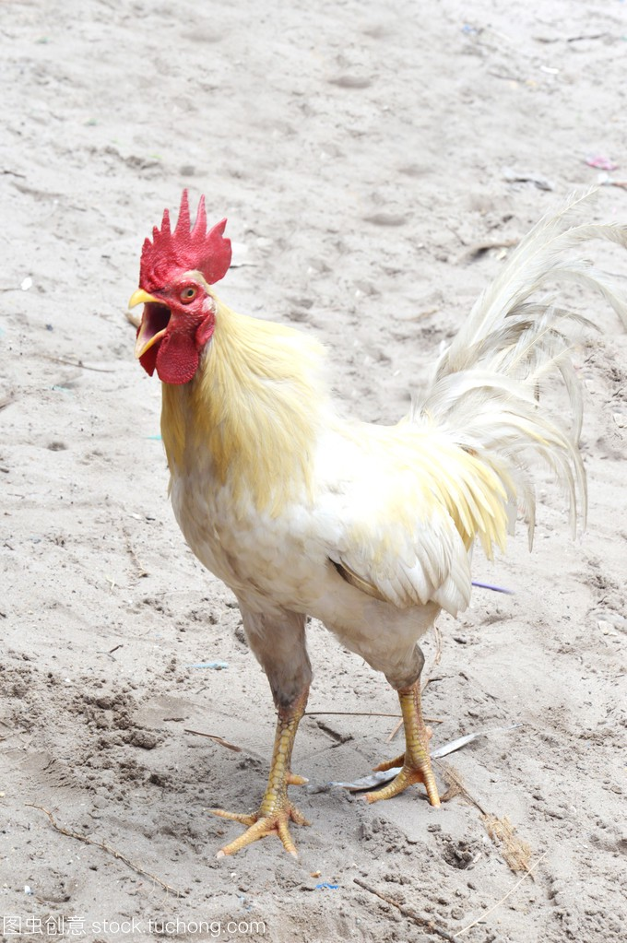

南京理工大学
画鸡
[明] 唐寅
头上红冠不用裁，满身雪白走将来。
平生不敢轻言语，一叫千门万户开。

Slide 4

引例2
南京理工大学

Slide 5
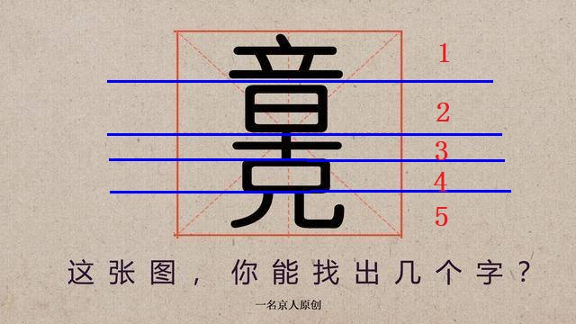
引例2
南京理工大学

Slide 6
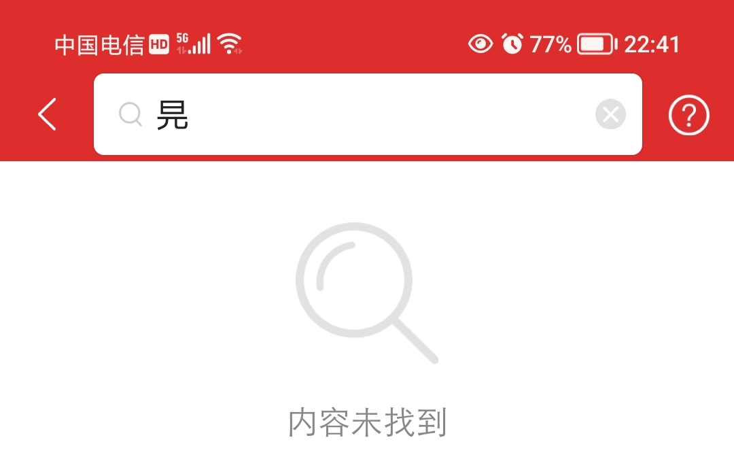
引例2
南京理工大学
1 | 1 | 立
 | 2 | 日
 | 3 | 十
 | 4 | 口
 | 5 | 儿
2 | 12 | 音
 | 13 | 辛
 | 14 | 咅
 | 15 | x
 | 23 | 早
 | 24 | x
 | 25 | x
 | 34 | 古
 | 35 | x
 | 45 | 兄
3 | 345 | 克
 | 245 | 見
 | 235 | x
 | 234 | x
 | 145 | 竞
 | 135 | x
 | 134 | 㖖
 | 125 | 竟
 | 124 | X
 | 123 | 章
4 | 2345 | x
 | 1345 | x
 | 1245 | x
 | 1235 | x
 | 1234 | x
5 | 12345 | x

Slide 7
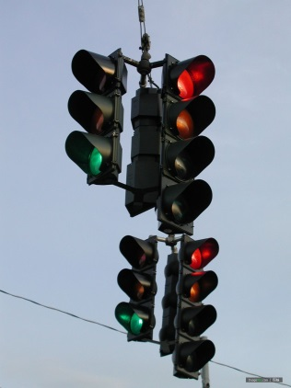
引例3：多叉路口交通灯管理系统
南京理工大学
C
D
AB
AC
AD
AB
AC
AD
B
E
BA
BC
BD
BA
BC
BD
A
DA
DB
DC
13条通路，考察任意两条通路是否互相碰撞，在78种情况下有20种情况会碰撞（用连线表示）
DA
DB
DC
EA
EB
EC
ED
EA
EB
EC
ED
设置交通灯的问题等价于对图的顶点着色问题：要求对图上的每一个顶点染一种颜色，并且要求有线相连的两个顶点不能具有相同颜色，而总的颜色种类应尽可能地少。

Slide 8
引例
南京理工大学
图的3着色问题
给定一个无向图G=(V,E)，及3种颜色{1,2,3}，现要为图的每个顶点着色。每顶点只能着一种颜色，并且要求相邻的顶点具有不同的颜色。
一个具有n个顶点的图，可用一个n维的向量(c₁,c₂,…,c_{n})表示一种着色方案，c_{i}∈{1,2,3}, i=1,2,...,n，共有3^{n}种可能的着色，可用一棵完全的3叉树表示。
下图为有3个顶点的所有可能的着色搜索树，从根到叶结点的每条路径表示一种着色方案。

Slide 9
南京理工大学
几个概念
问题的解向量：问题的解能够表示成一个n维向量(x₁,x₂,,…,x_{n})的形式。
显式约束：对分量x_{i}的取值限定。
隐式约束：为满足问题的解而对不同分量之间施加的限定。
问题的解空间：对于问题的一个实例，解向量满足显式约束条件的所有n维向量，构成了该问题实例的一个解空间。

Slide 10
回溯法的工作原理
南京理工大学
回溯法的基本做法是搜索，是一种组织得井井有条、能避免不必要搜索的穷举式搜索法。
回溯法按深度优先策略搜索问题的解空间树。算法搜索至解空间树的任意一结点时，先判断该结点是否可能包含问题的解：1) 如果肯定不包含，则跳过这个结点；2) 如果可能包含，进入该子树，继续按深度优先策略搜索；3) 若某结点 i 的所有子结点都不可能包含问题的解，则回溯到 i 的父结点，生成下一个结点，继续搜索。

Slide 11
南京理工大学
a=1
a
b=1
a
b=2
b
c
x
b
c
c=1
c=2
c=3
d
e
x
x
d=3
d
e
d=1
x
e=1
d=2
e=1
1
2
3
e=2
e=3
x
x
x
ok
“合法着色”－全部顶点都已经被着色，且没有两个相邻的顶点是同样的颜色。
“部分着色”－部分顶点还未着色；在已经着色的顶点中，没有两个相邻的顶
点是同样的颜色。

Slide 12
递归回溯
南京理工大学
输入：无向图G=(V,E)
输出：G的顶点的3着色c[1…n]，其中每个c[j]为1,2或3.
1. for k ←1 to n
2. c[k] ←0 //no color
3. end for
4. flag ←false
graphcolor(1)
if flag then output c
7. else output “no solution”
graphcolor(k)
1. for color=1 to 3
2. c[k] ←color
3. if c为合法着色 then flag ←true and exit
4. else if c是部分着色 then graphcolor(k+1)
5. end for

Slide 13
迭代回溯
南京理工大学
输入：无向图G=(V,E)
输出：G的顶点的3着色c[1…n]，其中每个c[j]为1,2或3.
1. for k ←1 to n
2. c[k] ←0
3. end for
4. flag ←false
5. k ←1 //start from v₁
6. while k≥1
7. while c[k]≤2 //为第k个顶点着色
8. c[k] ←c[k]+1
9. if c为合法着色then flag ←true and exit
10. else if c为部分着色then k ←k+1 //准备为下一顶点着色,→7
11. end while //假设着色既不合法也非部分的，即死结点，试其他色
12. c[k] ←0 //v_{k}试验了所有颜色均失败, 当前顶点颜色只好归0，回溯
13. k ←k-1 //回溯到上一个顶点 (配合第6句的k≥1来理解)
14.end while //注意：回溯到上一个顶点后，c[k]+1，即尝试下一种颜色

Slide 14
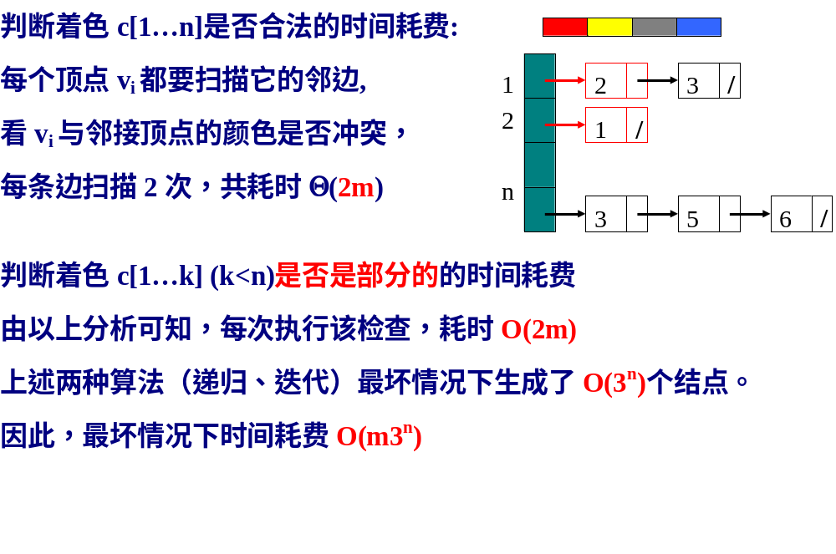
复杂度分析
南京理工大学

Slide 15
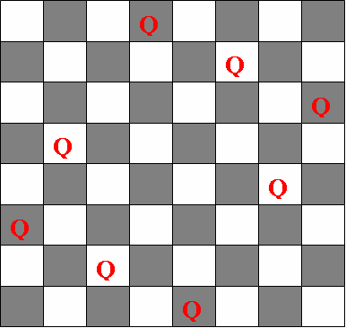
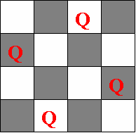
高斯8皇后问题
南京理工大学
著名的数学家高斯在1850年提出：在8×8格的国际象棋上摆放八个皇后，使其不能互相攻击，即：任意两个皇后都不能处于同一行、同一列或同一斜线上，问如何摆放？

Slide 16
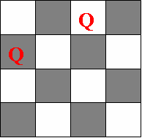
南京理工大学
考察n皇后问题n=4的情形：
合法布局：一个不互相攻击的4 皇后布局
部分布局：一个不互相攻击的少于4个皇后的布局
下图表示一个部分布局，用向量(3,1,0,0)表示；

Slide 17
南京理工大学
x₁
1
Q

Slide 18
南京理工大学
x₁
1
x₂
Q
x
X

Slide 19
南京理工大学
x₁
1
x₂
Q
x
x
X
X

Slide 20
南京理工大学
x₁
1
x₂
Q
x
x
X
X
Q

Slide 21
南京理工大学
x₁
1
Q
x₂
Q
x
x
X
X
Q
X
x₃
x

Slide 22
南京理工大学
x₁
1
Q
x₂
Q
x
x
X
X
Q
X
X
x₃
x
x

Slide 23
南京理工大学
x₁
1
Q
x₂
Q
x
x
X
X
Q
X
X
X
x₃
x
x
x

Slide 24
南京理工大学
x₁
1
Q
x₂
Q
x
x
X
X
Q
X
X
X
X
x₃
x
x
x
x

Slide 25
南京理工大学
x₁
1
Q
x₂
Q
x
x
X
X
Q
x₃
x
x
x
x

Slide 26
南京理工大学
x₁
1
Q
x₂
Q
x
x
X
X
X
Q
x₃
x
x
x
x

Slide 27
南京理工大学
x₁
1
Q
x₂
Q
x
x
Q
x₃
X
x
x
x
x
x

Slide 28
南京理工大学
x₁
1
Q
x₂
Q
x
x
Q
Q
x₃
x
x
x
x
x

Slide 29
南京理工大学
x₁
1
Q
x₂
Q
x
x
Q
x₃
Q
X
X
X
X
x
x
x
x
x
x₄
x
x
x
x

Slide 30
南京理工大学
x₁
1
Q
x₂
Q
x
x
Q
x₃
Q
x
x
x
x
x
x₄
x
x
x
x

Slide 31
南京理工大学
x₁
1
Q
x₂
Q
x
x
Q
X
X
x₃
x
x
x
x
x
x
x
x₄
x
x
x
x

Slide 32
南京理工大学
x₁
1
Q
x₂
Q
x
x
Q
x₃
x
x
x
x
x
x
x
x₄
x
x
x
x

Slide 33
南京理工大学
x₁
1
Q
x₂
Q
x
x
x₃
x
x
x
x
x
x
x
x₄
x
x
x
x

Slide 34
南京理工大学
x₁
1
2
x₂
Q
Q
x
x
x₃
x
x
x
x
x
x
x
x₄
x
x
x
x

Slide 35
南京理工大学
x₁
1
2
x₂
4
Q
Q
x
x
x
x
x
Q
Q
x₃
1
Q
x
x
x
x
x
x
x
x₄
3
x
x
x
x
x
x

Slide 36
递归回溯
南京理工大学
输入：空
输出：4皇后问题的解向量c[1…4]
1. for k ←1 to 4
2. c[k] ←0
3. end for
4. flag ←false
SetQueen(1)
if flag then output c
7. else output “no solution”
SetQueen(k)
1. for x = 1 to 4
2. c[k] ← x
3. if c为合法布局 then flag ←true and exit
4. else if c是部分布局 then SetQueen(k+1)
5. end for

Slide 37
迭代回溯
南京理工大学
输入：空
输出： 4皇后问题的解向量c[1…4]
1. for k ←1 to n
2. c[k] ←0
3. end for
4. flag ←false
5. k ←1 //从第一个皇后开始
6. while k≥1
7. while c[k]≤3 //安排第k个皇后的位置
8. c[k] ←c[k]+1
9. if c为合法布局 then flag ←true and exit
10. else if c为部分布局 then k ←k+1 //准备安排下一个皇后的位置
11. end while //若布局既不是合法布局，也不是部分布局，则试其他位置
12. c[k] ←0 // c[k]试验了所有位置均失败, c[k]只好归0，回溯
13. k ←k-1 //回溯到上一个顶点 (配合第6句的k≥1来理解)
14.end while

Slide 38
算法分析
南京理工大学
1
2
4
x
x
x
x
x
1
x
x
x
x
x
x
x
3
x
x
x
x
x
x
算法效率：蛮力方法候选解的个数是n!；而使用回溯法，候选解的个数是n^{n}，回溯的效率是否太低了？
然而，仔细分析可以发现，回溯法可以极大减少测试次数：
  例如，假设前两个皇后冲突，蛮力方法仍旧要测试(n −2)!个候选解；而回溯法只要进行一次测试，就可以避免剩余无意义的测试。
  所以，尽管在最坏情况下要用O(n^{n})时间来求解，然后大量实际经验发现，它在有效性上远远超过蛮力方法O(n!)。例如在4 皇后问题中，只搜索了256个节点中的19个就找到了解。

Slide 39
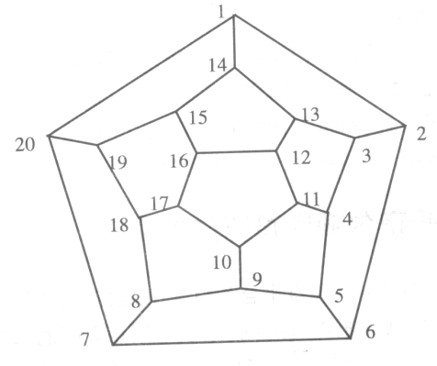
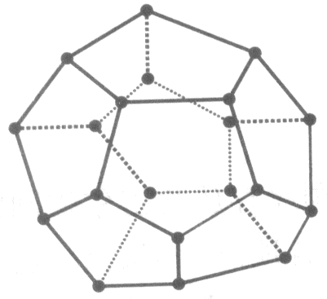
哈密顿回路问题
南京理工大学
1859年，爱尔兰数学家哈密顿提出了著名的周游世界问题。他用正12面体的20个顶点代表20个城市，要求从一个城市出发，经过每个城市恰好一次，然后回到出发城市。

Slide 40
分析
南京理工大学
假定图G=(V,E)的顶点集V={1,2,...,n}，则哈密顿回路问题的可能解表示为n维的向量x=(x₁,...,x_{n})，其中x_{i}∈{1,2,...,n}。根据题意，有如下约束条件：
  (x_{i}, x_{i}+1) ∈E (1≤i≤n-1)
  (x_{n}, x₁) ∈E
  x_{i}≠x_{j} (1≤i, j≤n, i≠j)
在所有的可能解中，考虑到约束条件x_{i}≠x_{j} (1≤i, j≤n, i≠j)，则可能的解应该是(1,2,...,n)的一个排列，对应的解空间中有n!个叶子结点。

Slide 41
南京理工大学
Hamilton回路算法
输入：图G=(V,E)，其中V={1,2,...,n}
输出：Hamilton回路序列x=[x₁,...,x_{n}]，其中x· ∈{1,2,...,n}
1. x[1…n]←0; visited[1…n] ←false
2. k←1; visited[1]←true; x[1] ←1; //从顶点1出发
3. while k≥1
4. x[k] ←x[k]+1
5. while x[k]≤n
6. if visited[x[k]]=false and (x[k-1], x[k]) ∈E break;
7. else x[k] ←x[k]+1 //搜索下一个顶点
8. if x[k]≤n and k=n and (x[k], x[1]) ∈E then //结束搜索
9. return x[1…n];
10. else if x[k]≤n and k<n //部分解
11. visited[x[k]] ←true; k←k+1
12. else //回溯
13. x[k] ←0; visited[x[k]] ←false; k←k-1
14. end while
15.end while

Slide 42
通用回溯方法框架
南京理工大学
本小节描述通用回溯方法的一般框架，可以作为系统搜索的基本框架，在解决实际问题时，修改该基本框架中的相应部分使之适合实际问题即可。
对于以下这样一类问题，可以使用该方法：这类问题的解满足事先定义好的某种约束向量(x₁,...,x_{n})，这里n是取决于问题实例的常量。

Slide 43
南京理工大学
在回溯法中，每个x_{i} 均是属于某个有限集合的，不妨称之为X_{i}，那么回溯法实质上是按照词典顺序考虑笛卡儿积:
X₁×X₂×…×X_{n}
中的元素。
  算法最初从空向量开始，先选择X₁中的最小元素作为x₁；
  如果(x₁)是部分解，那么选择X₂中的最小元素作为x₂；
  如果(x₁, x₂)是部分解，则继续考虑X₃中的最小元素作为x₃，
  否则，考虑X₂中的第二个元素作为x₂。依此类推。

Slide 44
一般说来， 当算法已经检测到部分解(x₁, x₂,…, x_{j})， 需要继续考虑 v = (x₁, x₂,…, x_{j}, x_{j+1})时，有以下几种情形：
南京理工大学
1. 若v 表示问题的最终解，算法记录下它作为一个解。如果只需要一个解，算法结束；否则，继续找其它解。
2. 如果v = (x₁, x₂,…, x_{j}, x_{j+1}) 是一个部分解，那么选择集合X_{j+2}中未使用过的最小元素作为x_{j+2}。(向前搜索)
3. 如果v 既非最终解，也非部分解，那么会有以下两种情况：
a. 如果集合X_{j+1}中还有其它未曾使用过的元素，则选择下一个未曾使用过的元素作为x_{j+1}。
b. 如果集合X_{j+1}中没有其它未曾使用过的元素，则回溯，将X_{j}中未曾使用的下一元素作为x_{j}，并将x_{j+1}进行重置。如果集合X_{j}中没有未曾使用的元素，那么继续回溯(同样注意要进行重置)。

Slide 45
递归回溯
南京理工大学
输入：集合X₁, X₂, …,X_{n}清楚或是隐含的描述
输出：解向量 v = (x₁, x₂,…, x_{n})， 0 ≤i≤n
1. v ← ()
2. flag ← false
3. advance(1)
4. if flag then output v
5. else output “no solution”
过程 advance( k )
1. for 每个 x ∈ X_{k}
2. x_{k} ← x；将x_{k} 加入v
3. if c 为最终解 then set flag ← true and exit
4. else if v是部分解 then advance(k +1)
5. end for

Slide 46
迭代回溯
南京理工大学
输入：集合X1, X2, …,Xn清楚或是隐含的描述
输出：解向量 v = (x₁, x₂,…, x_{n})， 0 ≤i≤n
1. v ← ()
2. flag ← false
3. k←1
4. while k≥1
5. while X_{k} 没有被穷举
6. x_{k}←X_{k} 里的下一个元素；将x_{k}加入v
7. if v为最终解 then set flag ← true and exit
8. else if v是部分解 then k←k+1 //前进
9. end while
10. 重置X_{k} //一般将x_{k}←0，表示将其重置
11. k←k-1 //回溯
12. end while
13. if flag then output v
14. else output “no solution”

Slide 47
分枝限界法
南京理工大学
分枝限界法像回溯法一样生成问题的搜索树，但是，回溯法寻找的是满足给定性质的一个解或解的集合（如3着色问题、8皇后问题），而分枝限界法关心的是目标函数的最大化或最小化。如背包问题，若用回溯法求解，则在解空间搜索树中找到许多可行解，然后从可行解中找到使得背包内物品价值最大化的解，即最优解。然而，利用分枝限界法，无需这样即可找到问题的最优解。
特点：
1) 搜索解空间树，按广度优先搜索次序生成结点
2) 没有回溯过程
3) 适合于求解最优化问题

Slide 48
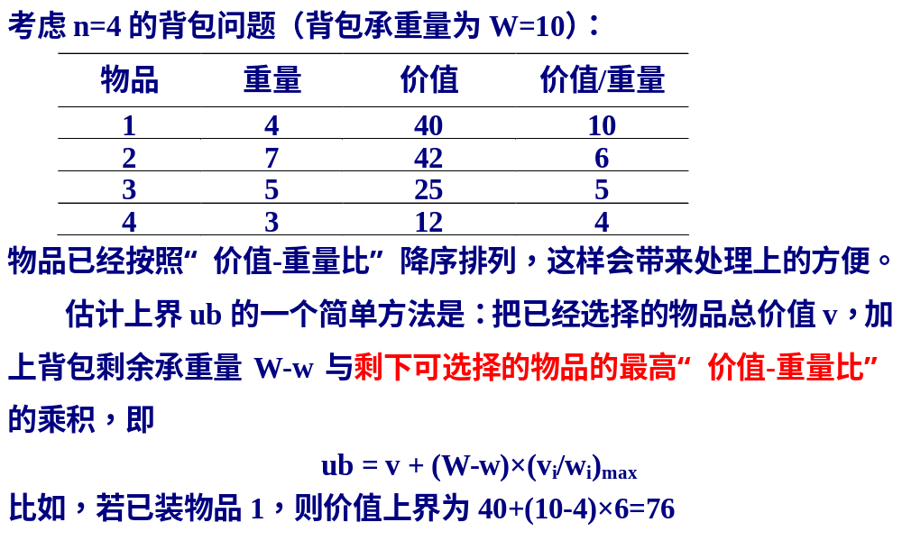
背包问题
南京理工大学

Slide 49
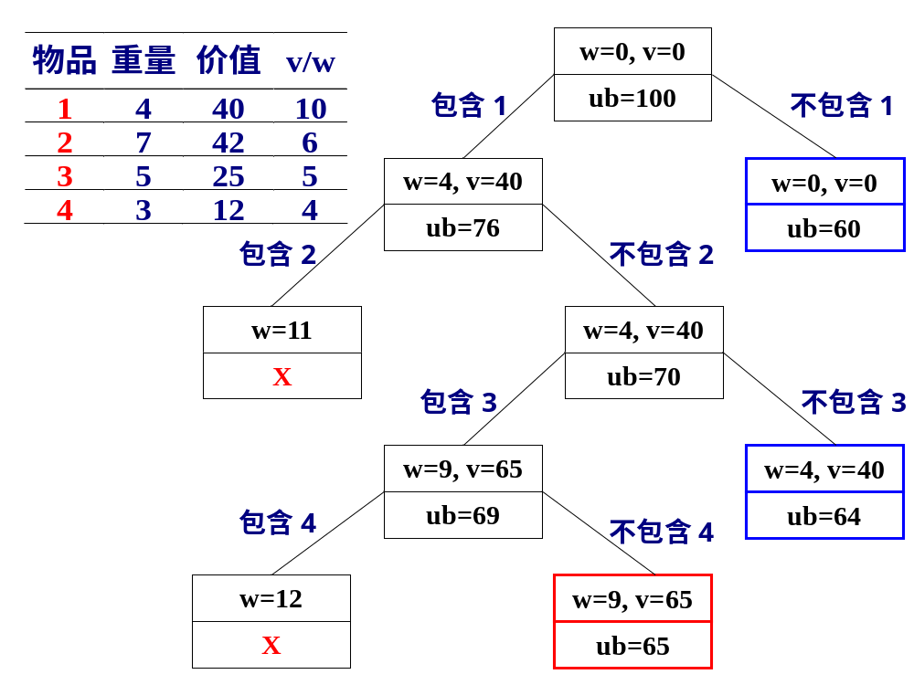
南京理工大学

Slide 50
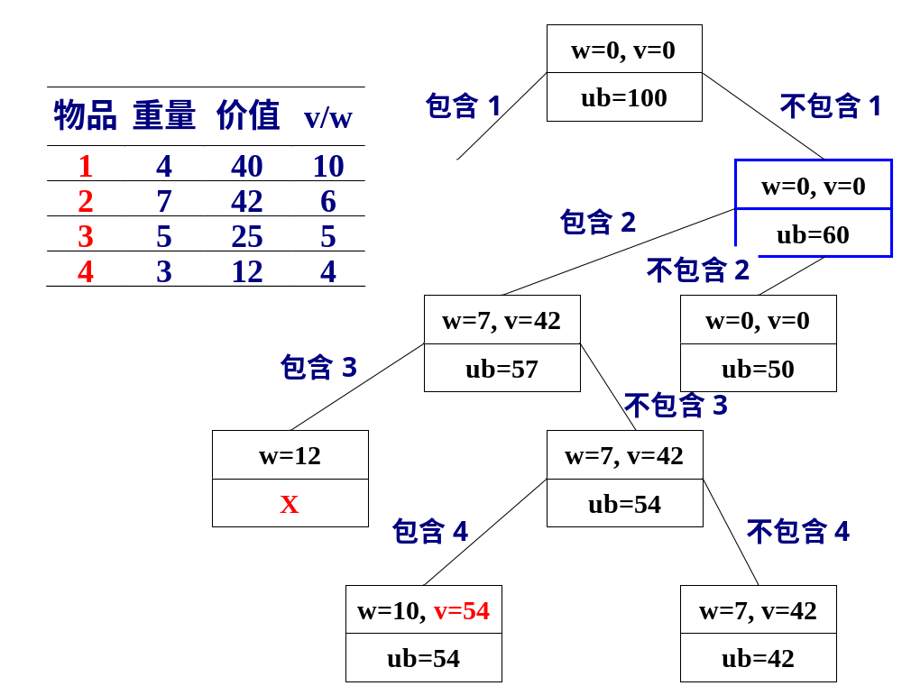
南京理工大学

Slide 51
南京理工大学

Slide 52
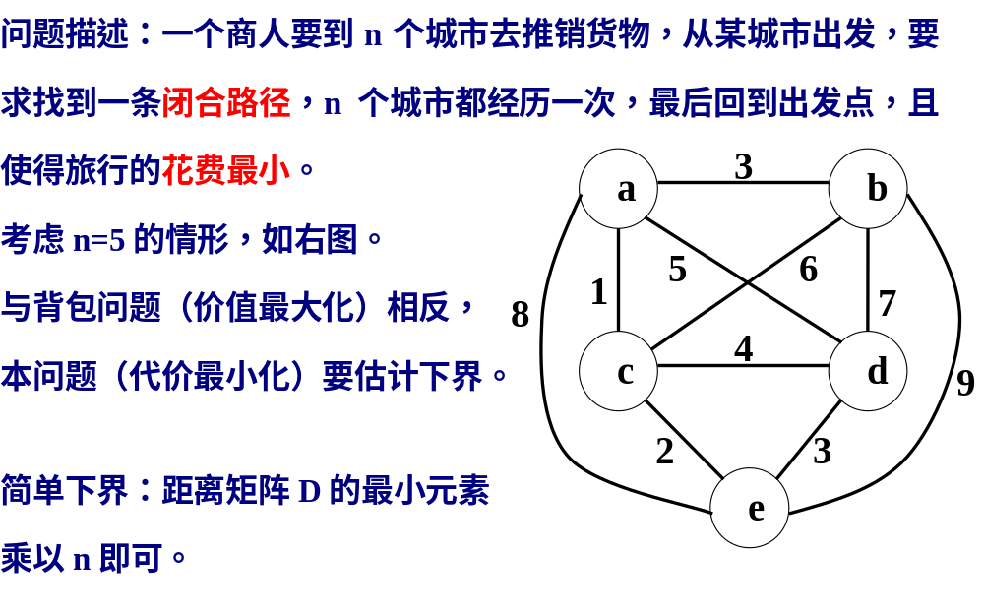
旅行商问题(TSP)
南京理工大学

Slide 53
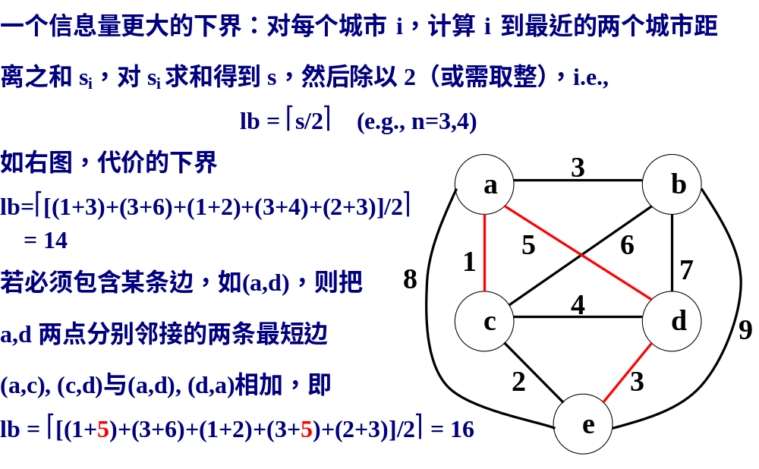
南京理工大学

Slide 54
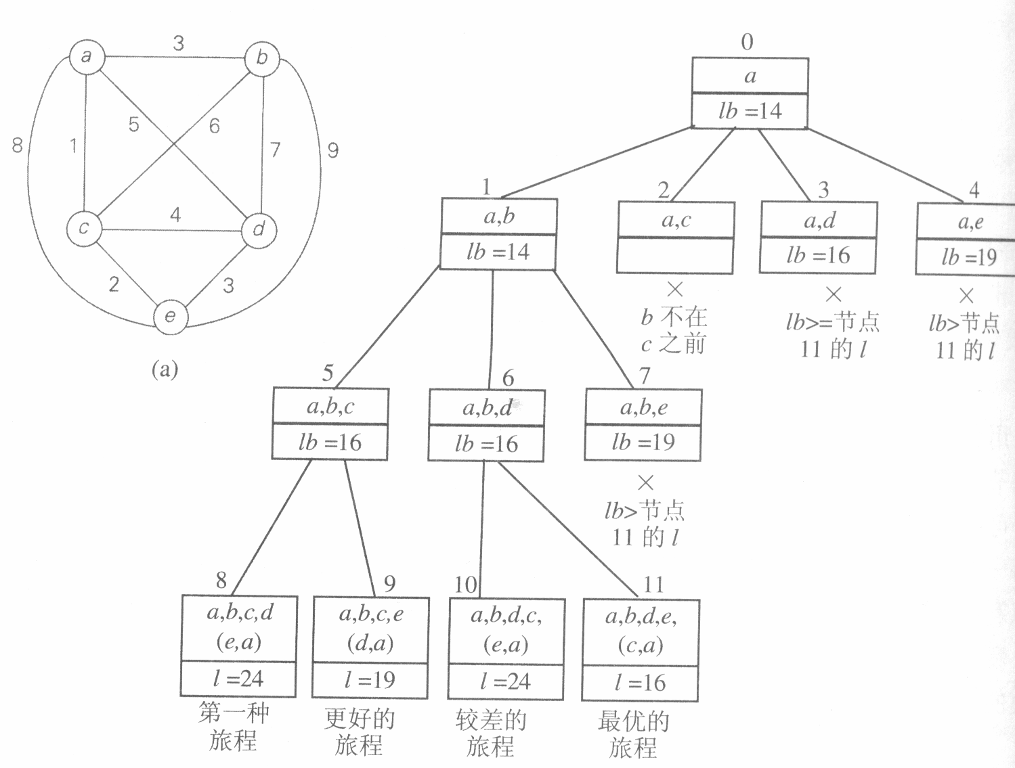
南京理工大学

Slide 55
分枝限界法小结
南京理工大学
分枝限界法的关键之处在于：1)如何选择节点的生成顺序；2)如何找到一个好的边界函数。
其中第1个方面是人工智能特别关心的，即生成状态空间树的不同策略。
另外，找到一个好的边界函数往往并不容易。一方面，我们希望这个函数比较容易计算，另一方面，又不能过于简单，否则无法完成其主要使命，即尽可能地削剪状态空间树的分枝。对于具体问题实例，需要进行大量试验，才能在这两个矛盾的需求之间达成折衷平衡。

Slide 56
作业
南京理工大学
实验：给出高斯8皇后问题的所有解，要求使用递归和非递归算法，给出时间（单位：s）对比，并研究n=9, 10的情况，若有解，请分别给出至少一个合法解。

